Slide 1
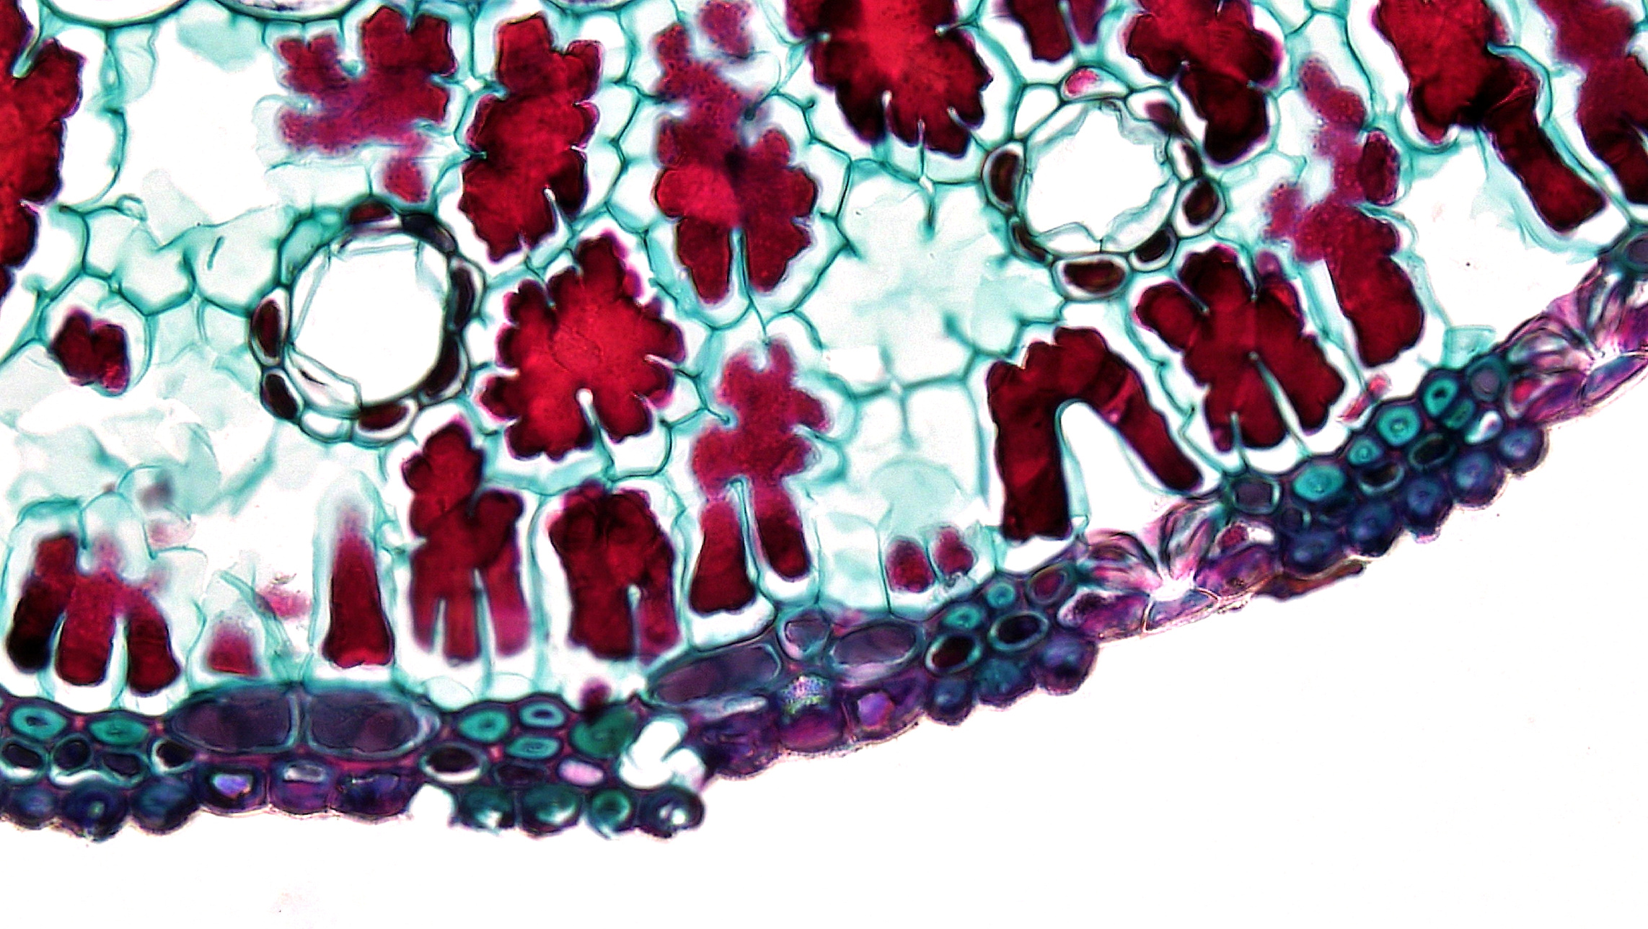
Ciencias para la Ciudadanía
III° Medio.

Slide 2
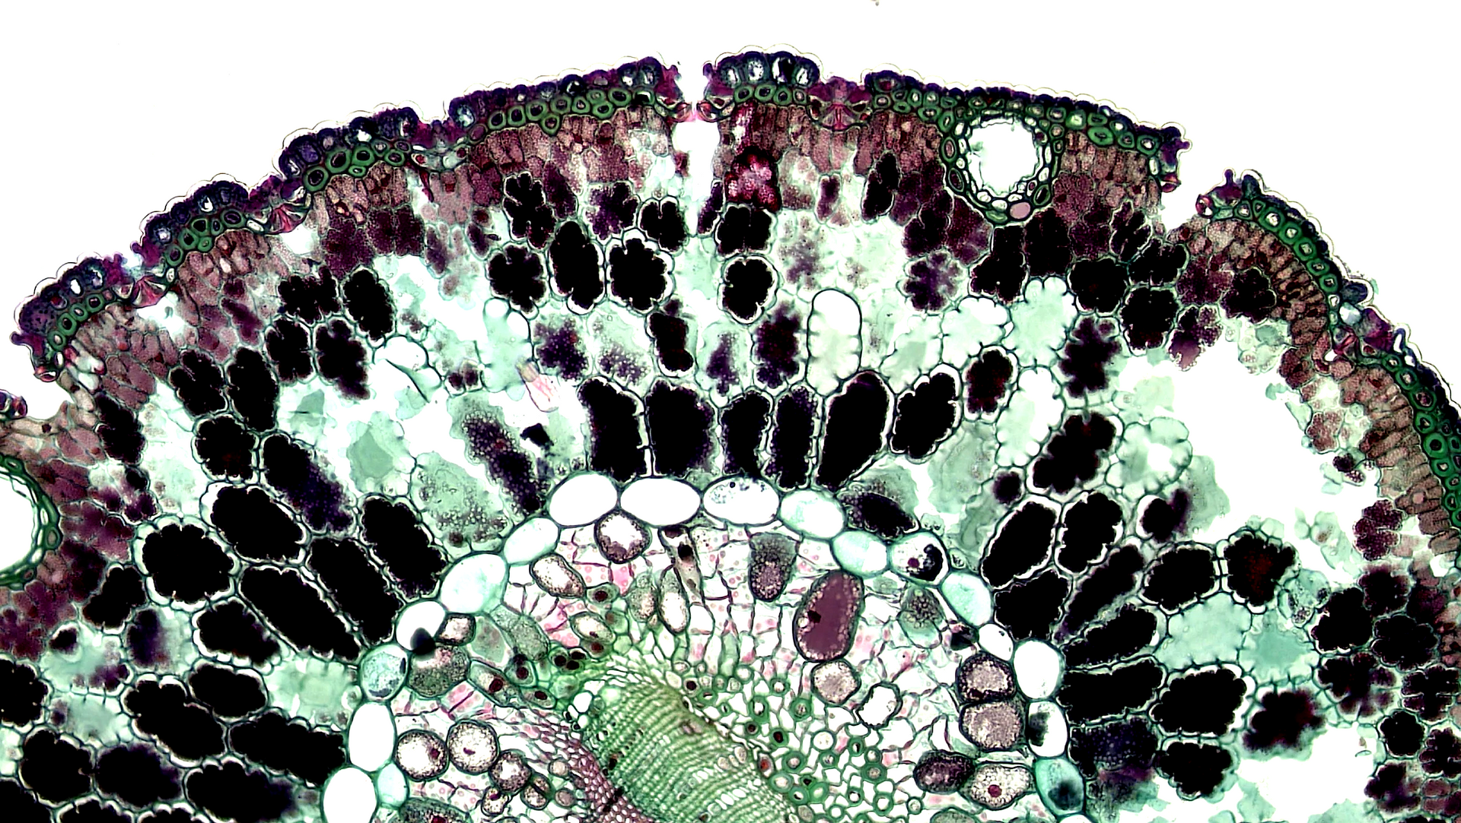
Contexto.
Ya sabemos que existen diferentes situaciones de contagio, tanto a nivel local como a nivel global, sin embargo, los patógenos contagiosos tienen diferentes mecanismos de vida y con esto, también podemos encontrar diferentes mecanismos de infección.
Las medidas preventivas en algunos casos han sido de utilidad, sin embargo, muchos patógenos han encontrado otras estrategias más efectivas de infección.

Slide 3
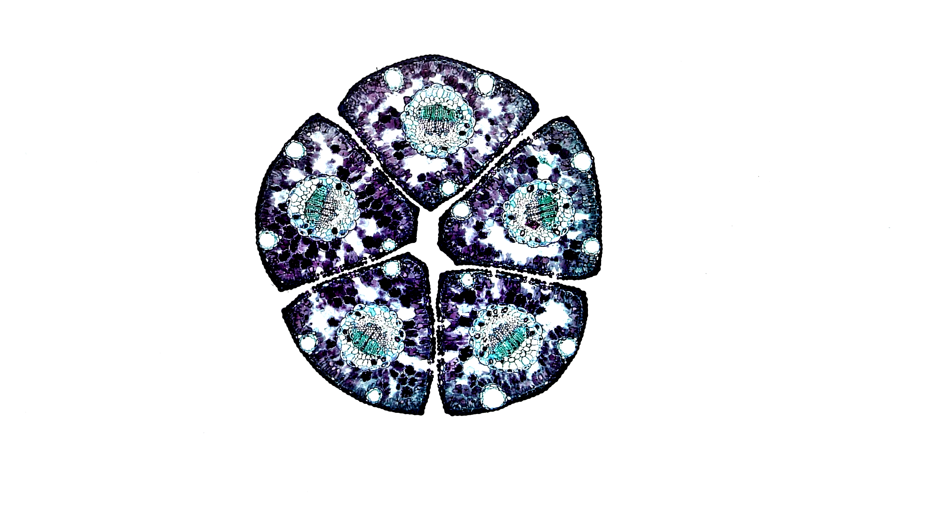
Actividad.
Teniendo en cuenta lo anterior, ahora enlista diferentes patógenos que tu conozcas.

Slide 4
Compartamos nuestras observaciones e ideas.
1
¿Qué patógenos enliste?
2
¿Qué tipo de ser vivos es (bacteria, animal, fungí, etc)?
3
¿Son los virus seres vivos?

Slide 5
Compartamos nuestras observaciones e ideas.
Muchos de los agentes infecciosos que nombraste puede que sean algún tipo de ser vivo, como alguna bacteria, algún protozoo o algún animal más complejo, sin embargo, nos quedamos con la incógnita ¿Es el virus un ser vivo?

Slide 6
Actividad.
Ahora que identificamos diferentes patógenos, debes describir para cada uno las diferentes vías de infección que estos presentan.

Slide 7
Compartamos nuestras observaciones e ideas.
1
¿Cuantas vías de infección pude reconocer?
2
¿Cuántas de estas se repiten? Y ¿Cuántas de estas son distintas?
3
¿Cada vía de infección es reconocible por su agente infeccioso?

Slide 8
Actividad.
Ahora que identificamos diferentes vías de infección y su patógeno asociado, detalla las medidas de prevención y/o de actuar que estén establecidas en el país.

Slide 9
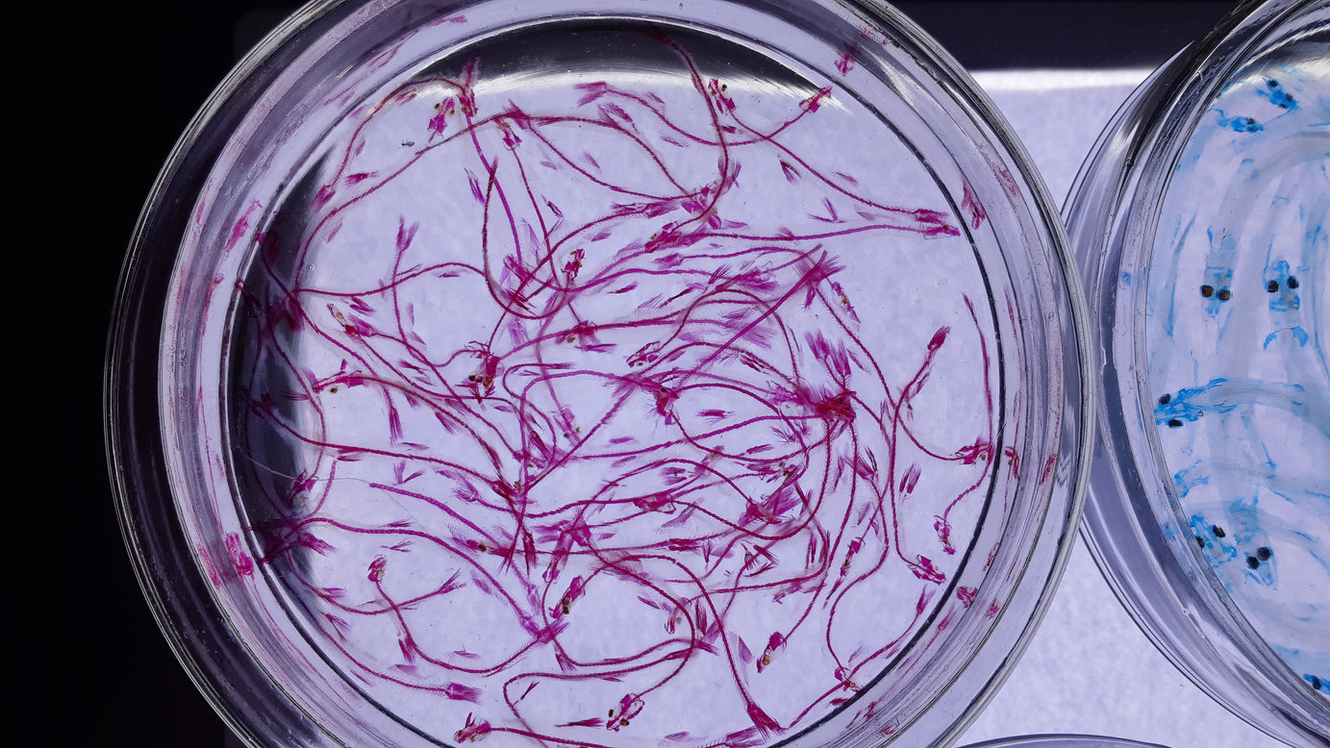
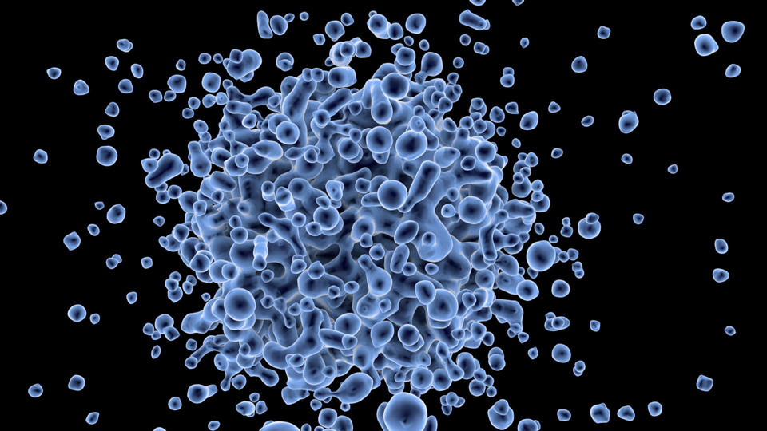
Otras ideas.
Sabiendo que existen diferentes medidas de prevención y de actuar frente a una ola de contagio, sin embargo, aun existe la posibilidad de que se provoque un nuevo contagio o incluso, un nuevo agente patógeno del cual no se conocía mucho (SARS-COV2) ¿Cómo entonces es que se producen estos sucesos?, ¿Las medidas preventivas y/o de acción en verdad no son útiles? O acaso ¿La naturaleza funciona de formas incógnitas todavía?
Explica alguna situación en el tiempo actual en donde se vea este tipo de casos.

Slide 10
Gracias.

